Slide 1
Презентация к уроку по предмету технология Тема урока: «Подготовка деталей кроя передника к обработке»

Slide 2
План работы по изготовлению фартука
1. Снятие мерок
2.Построение чертежа
3. Подготовка выкройки к раскрою
5. Подготовка деталей кроя к обработке
6. Выполнение пошива и отделки изделия
?
4. Раскрой
деталей
изделия

Slide 3
Какие этапы по плану мы уже проделали?
1
Снятие мерок
2
Построение чертежа
3
Подготовка выкройки к
раскрою
4
Раскрой деталей изделия

Slide 4
Какой этап нам надо изучить и проделать?
Подготовка деталей кроя
к обработке.
Какая будет тема нашего
урока?
«Подготовка деталей кроя передника к обработке».

Slide 5
Копировальный шов (силки) - используют для точного переноса контурных линий и контрольных знаков с одной стороны детали на другую, симметричную ей. Детали складывают лицевыми сторонами внутрь и по намеченным линиям мягкими хлопчатобумажными нитками прокладывают сметочные стежки на расстоянии друг от друга 0,3—1 см; нить при этом не затягивают с тем, чтобы она образовала петли высотой 1—1,5 см в зависимости от толщины ткани.

Slide 6
Затем детали раздвигают.
Натянувшиеся нитки разрезают.

Slide 7
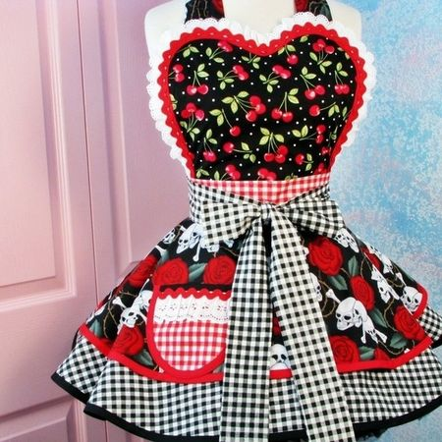
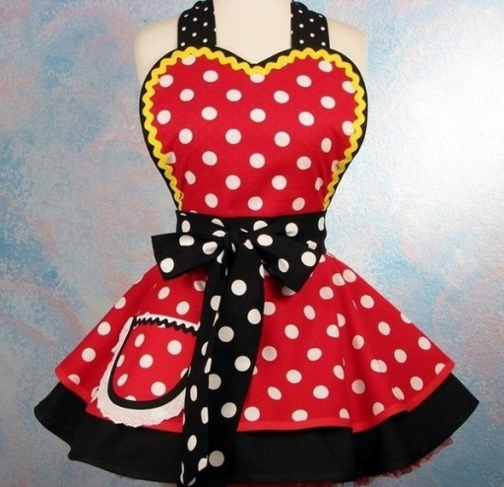
в работе
Успехов

